Slide 1
Pedagogická psychologie
Úvodní setkání

Slide 2
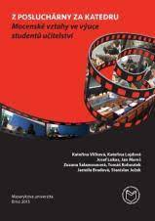
Kontakt
Mgr. et Mgr. Jan Mareš, Ph.D.
Publikace https://is.muni.cz/auth/osoba/22918#publikace
Absolvent ÚPV FF MU, PsÚ FF MU, KPsy FSS MU
Vedoucí KPsy PdF MU
Do konce roku 2023 předseda AŠP ČR, člen výboru ČAPV
Člen redakční rady Studia Paedagogica, Orbis Scholae, Školský psychológ / Školní psycholog
Kontakt: mares@ped.muni.cz
Prosím uvádět v předmětu mailu kód předmětu!
diskusní fórum předmětu
konzultační hodiny: úterý 9:00-10:00
jindy jen po předchozí domluvě
(Katedra psychologie, Poříčí 31, Brno)
…a hrdý rodič tří dětí ☺

Slide 3
Požadavky k zakončení kurzu
předmět je zakončen písemnou zkouškou (test – 50%; cvičný test v ISu v dubnu); do celkového hodnocení vstupují i body za průběžnou přípravu a práci v seminářích (50%).
Bodovány jsou tyto činnosti studenta:
Příprava anotace a příprava posteru (50%°)
aktivně se zapojuje do výuky (přijde ☺);
Termíny:
deadline odevzdání anotace (odevzdávárna Anotace): IS
deadline odevzdání posteru (odevzdávárna Postery): IS
Pozn. AI vítána – kriticky vyzkoušeno a využito explicitně ☺ (více v interaktivní osnově)

Slide 4
Literatura
Základní studijní text
MAREŠ, Jiří. Pedagogická psychologie. Praha: Portál 2013.

Slide 5
Doplňující literatura
FISHER, Robert. Učíme děti myslet a učit se. Praktický průvodce strategiemi vyučování. 3. vyd. Praha: Portál, 2011.

Slide 6
Rozšiřující
Eprezenčka MUNI
Kirschner, P., Hendrick, C., & Heal, J. (2022). How teaching happens: Seminal works in teaching and teacher effectiveness and what they mean in practice. Routledge.
Kirschner, P., Hendrick, C., & Heal, J. (2022). How teaching happens: Seminal works in teaching and teacher effectiveness and what they mean in practice. Routledge.
Média
Ochránce https://www.ceskatelevize.cz/porady/12003187354-ochrance/
Jak se dělá dobrá škola https://www.ceskatelevize.cz/porady/13743448133-jak-se-dela-dobra-skola/
Hovory z kabinetu https://ceskepodcasty.cz/podcast/hovory-z-kabinetu
A další tipy prosím sdílejte v poskytovně v ISu

Slide 7
Literatura
Jak se pozná odborná informace(vědecky ověřená) ?
Čím se liší od informace získané od autority?
Čím se liší od praktické zkušenosti?
Jakým způsobem je možné tyto zdroje informací v odborném životě učitelském využívat?
Co je cílem práce s odbornými informacemi? Nestačí talent a zkušenost?

Slide 8
Literatura
Doporučená literatura (vč. přednášek a odkazů v ISu)
Odborná periodika (obvyklá s důrazem na)
http://www.ped.muni.cz/wlib/neweb/index.php?sekce=3
Pedagogika, Studia Paedagogica, Orbis Scholae, Pedagogická orientace, Komenský, Pedagogický časopis / Journal of Pedagogy (…)
Psychológia a pato psychológia dieťaťa…
Populární periodika
Moderní vyučování
Učitelské noviny (...)
Internetové zdroje
Online knihovny (viz web knihovny) - https://ezdroje.muni.cz/
Stránky např. www.rvp.cz, https://www.mapavzdelavani.cz/
Databáze (ERIC, JSTOR…)
Svépomocné skupiny https://www.nadanedeti.cz/ aj.

Slide 9
Pedagogická psychologie – perspektivy výkladu
v rámci výkladu i literatury se střídají perspektivy
člověk (žák, učitel, rodič - zejména s důrazem na učení, výchovu a vývoj)
sociální skupiny, jejich dynamika a vliv (rodina, školní třída, škola)
výzkum, teorie, metody ev. intervence

Slide 10
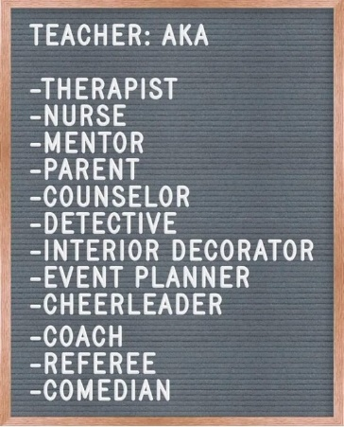
Co se ve školství změnilo za 25 let
Rostoucí diverzita (jazyková, SPU, rodinné zázemí atd.)
Diverzita vzdělávacích cest, formální a informální učení
Nástup technologií
Od náhrady tradičních médií a technologie přes embeded learnig, mlearning až po online vzdělávální
Změna výukových paradigmat (transmisivní vs. konstruktivistické, výuka průměrného žáka vs. individuální přístup aj.)
Otázka motivace, emocí v kontextu vzdělávání, znalost zvláštností dítěte
Neoliberální diskurz (akontabilita, efektivita, benchmarking, srovnávání výkonových ukazatelů… ekonomická hlediska) a jeho mediální důsledky (jaká je česká škola a učitelé v ní?)
Rostoucí požadavky na profesionalitu učitelů (kontinuální vzdělávání, další agendy (prevence…), kariérní řád), které přinášejí stres „jsem (ještě) dost dobrý?“

Slide 11
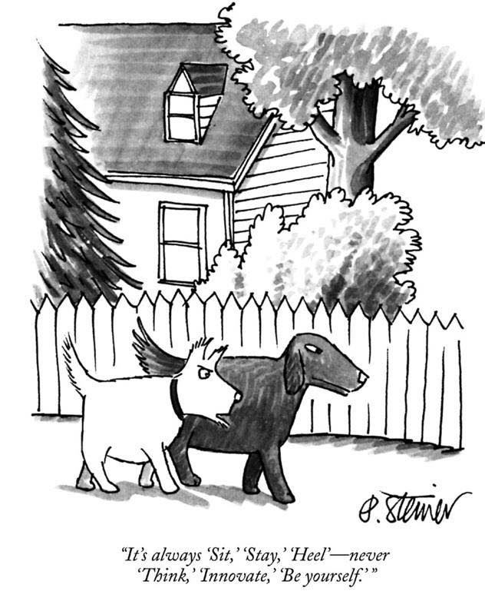

Slide 12
Učitelská profese
Jaká jsou nejčastější témata zmiňovaná ve vztahu k učitelům a učitelské profesi?
Novela zákona o pedagogických pracovnících
Novela „inkluzivní“ vyhlášky
Financování ZŠ a MŠ
…týden pro wellbeing
Jaký osobní přínos může mít profese učitele (v porovnání s jinými profesemi vyžadujícími VŠ kvalifikaci)?

Slide 13
Jaký máte učitelský vzor?
https://www.youtube.com/watch?v=4p5286T_kn0

Slide 14
Učitelská profese 2
Jaké výzvy přináší současná školní (výuková) praxe?
Jaký je rozdíl mezi mediální prezentací problémů ve školství a reálnou výukovou praxí (v konkrétní škole)?
Jak má vypadat (školní) výuka v 21. století?
Jakou roli hraje tradice při výběru výukových a výchovných postupů? (volba témat, výukových postupů, způsobů hodnocení)?
Proč roste počet rodičů, kteří preferují privátní či alternativní školy a školky?

Slide 15
Hm.
Může s tím pomoci pedagogická psychologie?

Slide 16
Pozor na různé významy pojmu!
Pedagogická psychologie může být chápána jako:
Vědní obor
Soubor profesí, které poznatky využívají v praxi i ve výzkumu
Vyučovací předmět(y) pro různé skupiny (a osobní zkušenost s nimi)
Kulturní a mediální fenomén (soubor „aktuálních“ témat a mediálních postav) – která témata a kteří kolegové to jsou v současnosti?
…a je potřeba je umět rozlišovat

Slide 17
Škola a média

Slide 18
Pedagogická psychologie
Pedagogická psychologie
angl. educational psychology,
franc. psychologie de l’education,
něm. Pädagogische Psychologie,
rusky pedagogičeskaja psichologija
patří mezi vědní obory, které mají relativně dlouhou historii; vznikla už na přelomu 19. a 20. století.

Slide 19
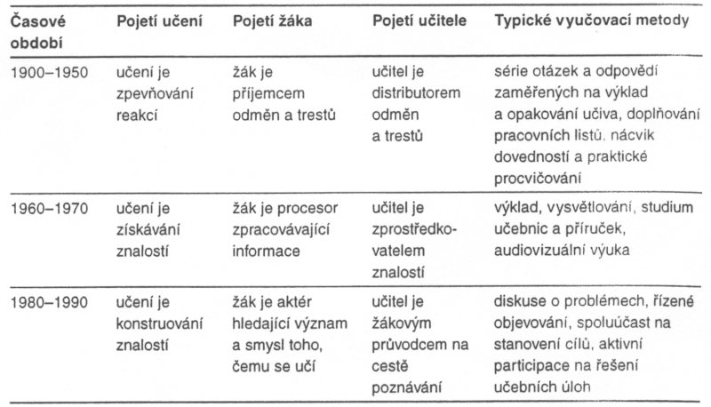
Změny v přístupech ke školnímu učení (dle Mayer, 1992)

Slide 20
Změny v oboru v minulém století
Mayer (1992) napsal, že ve 20. století se vztah mezi pedagogikou a psychologií podobal třem odlišným typům dopravní situace.
Z počátku šlo o ulici s jednosměrným provozem – podněty mířily od psychologie k pedagogice. Psychologie se snažila formulovat nové teorie učení a vyučování, zatímco pedagogika se je snažila aplikovat na problémy, s nimiž zápasila školní praxe.
V další vývojové etapě jak psychologie, tak pedagogika zajely do slepé ulice: psychologie se soustředila na problémy, které příliš nesouvisely s edukací lidí; pedagogika se zaměřila na řešení praktických úkolů a odklonila se od teorie.
V poslední době byl naštěstí nastolen „obousměrný provoz“ mezi psychologií a pedagogikou, výrazný vliv kognitivních věd (coginitive science, brain science)

Slide 21
Zařazení pedagogické psychologie.
leží na průniku řady věd, především pak pedagogiky a psychologie.
Z psychologie ji ovlivňují zejména vývojová psychologie, kognitivní psychologie, psychologie učení, psychologie motivace, psychologie osobnosti, diferenciální psychologie a sociální psychologie.
Z pedagogiky ji ovlivňují didaktika (o společných a rozdílných oblastech viz Kansanen, 2004), teorie výchovy a filozofie výchovy.
Situování pedagogické psychologie v rámci humanitních věd je ovlivněno historickou tradicí, v různých zemích se liší.
ve většině evropských států, v USA, Kanadě, Austrálii je řazena mezi psychologické vědy
v Německu a ve skandinávských zemích bývala počítána mezi vědy pedagogické.
V současnosti educational sciences

Slide 22
Vymezení pedagogické psychologie
je nesnadné, neboť se odvíjí od názoru na její zařazení do soustavy vědních oborů, od její vývojové etapy (proměňovalo se v čase), od zastávané koncepce oboru.
Americká tradice:
pedagogická psychologie je obor, který aplikuje vědecké metody při studiu chování lidí v pedagogických podmínkách (Berliner, 1982)
je to obor, který shromažďuje psychologické poznatky, které jsou relevantní pro výchovu a vzdělávání a aplikuje je tak, aby zlepšil kvalitu edukačního procesu a jeho výsledků (Sternberg, Williams, 2002).
jde o obor, který se systematicky věnuje zkoumání jedince v kontextu výchovy a vzdělávání (Berliner, Calfee, 1996; Reynolds, Miller, 2003).

Slide 23
Vymezení pedagogické psychologie (2)
Česká a slovenská tradice:
Neakcentuje aplikační charakter oboru, nýbrž chápe obor jako svébytný.
V. Příhoda (1956) vymezuje pedagogickou psychologii jako soustavu poznatků o vnitřních zákonitostech změn, navozených v chování člověka. Od psychologie se liší specifickým zaměřením na jevy sociálně a výchovně formující, od pedagogiky pak neuropsychickým pohledem na učební a výchovně vlivy působící na člověka.
věda o psychologických zákonitostech výchovně-vzdělávacího procesu ve škole i v mimoškolních zařízeních (Ďurič, 1974).
V. Kulič a J. Mareš (1992) vymezili pedagogickou psychologii jako relativně samostatný psychologický obor, který sice přijímá podněty od mnoha dalších psychologických i nepsychologických disciplin, ale integruje je, rekonstruuje je a využívá v situacích pedagogického typu. Pedagogické psychologii jde o psychologický pohled na předpoklady, průběh a výsledky: a) rozvoje jednotlivce (zvláště jeho osobnosti), b) rozvoje skupin (žáků, učitelů, vychovatelů, rodin, týmů apod.) v situacích pedagogického typu.

Slide 24
Pedagogická psychologie jako vyučovací předmět.
V učitelské přípravě patří k základním psychologickým předmětům
samostatná učebnice (např. Příhoda, 1956; Jiránek, 1968, Ďurič, 1974, Mareš, 2013 aj.)
tvoří podstatnou část témat v souhrnné učebnici psychologie pro učitele (např. Čáp, 1976, 1993; Ďurič a Štefanovič, 1977; Čáp a Mareš, 2001).
V přípravě odborných psychologů patří pedagogická psychologie k předmětům rozšiřujícím tradiční základ.

Slide 25
Pedagogická psychologie jako obor vědecké přípravy a jako odborná psychologická specializace.
Po skončení pregraduálního studia psychologie může absolvent-psycholog pokračovat ve vědecké postgraduální přípravě.
Jedním z oborů doktorského studia je také pedagogická psychologie. Studium připravuje absolventy jednak pro vědecko-výzkumnou práci v oboru (v ústavech Akademie věd ČR, ve výzkumných ústavech), jednak pro vědecko-pedagogickou činnost na vysokých školách.
Europsycholog
ucelený soubor požadavků, které musí splňovat pregraduální a postgraduální příprava psychologů v dané zemi, aby absolventům tohoto studia byl nejen uznán psychologický diplom v jiných evropských zemích, ale mohli také v těchto zemích vykonávat profesi psychologa.
Předpokládá se, že psychologické studium bude sestávat ze tří stupňů:
3 roky bakalářského studia,
2 roky navazujícího magisterského studia
nejméně 1 rok praxe pod supervizí po absolvování vysoké školy.
Jedním ze čtyř profesních oborů, v nichž se absolvent může po promoci specializovat, je také pedagogická a školní psychologie, tedy oblast edukace – education (EuroPsy, 2005).

Slide 26
Historie oboru ve světě.
Pedagogická psychologie patří mezi nejstarší psychologické obory, neboť začala se rozvíjet už ke konci 19. století. Mezi její zakladatele patřili přední psychologové své doby.
Americká psychologická asociace zpracovala publikaci věnovanou stoleté existenci oboru pedagogické psychologie (Zimmermann, Schunk, 2003).
jednoduchá periodizaci do tří velkých, mírně se překrývajících vývojových etap:
1890-1920,
1920-1960,
od r. 1960 do současnosti.

Slide 27
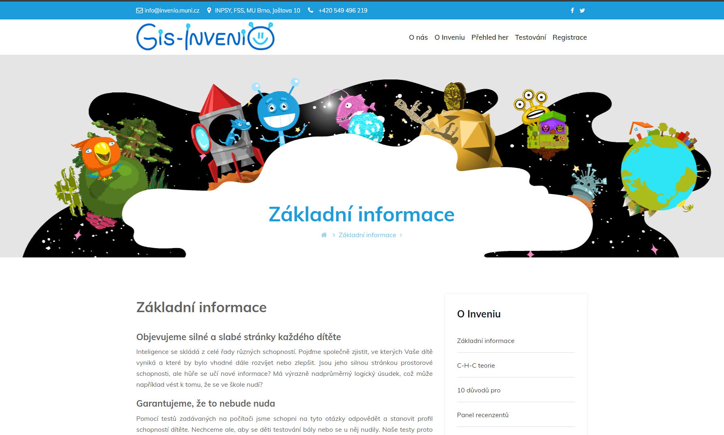
První období
Nejstarší vývojové období (1890-1920) reprezentuje šest osobností: W. James, A. Binet, J. Dewey, E.L. Thorndike, L.M. Terman, M. Montessoriová. Připomeňme zde výběrově alespoň první dvě zakladatelské osobnosti.
Americký psycholog W. James, který je pokládán za jednoho ze zakladatelů vědecké psychologie, už v r. 1899 napsal Rozpravy s učiteli o psychologii a se studenty o životních ideálech. Upozorňoval, že sama psychologie jako věda nemůže zajistit efektivní výuku žáků, neboť vyučovací činnost učitele je tvořivou záležitostí, je tedy spíše uměním. Byl jeden z prvních, který zdůrazňoval, že je třeba přihlížet k individuálním zvláštnostem žáků a založil tak v pedagogické psychologii linii zaměřenou na dítě a jeho potřeby (child-centered psychology).
Francouzský lékař a psycholog A. Binet vnesl do pedagogické psychologie metodu experimentálního zkoumání lidského učení (při výzkumech používal i kontrolní skupiny) a studoval podmínky, za nichž učení ve škole probíhá. Zpočátku se zajímal o psychopatologii, zejména o tzv. abnormální děti. Pro zkoumání jejich kognitivních schopností vypracoval speciální zkoušky a tím se zařadil mezi zakladatele psychologického testování. Nešlo mu však o identifikaci mentálně znevýhodněných dětí proto, aby mohly být separovány od běžné populace. Naopak: snažil se je identifikovat proto, aby jim mohla být poskytnuta zvýšené péče s přihlédnutím k jejich potřebám. Výrazně ovlivnil hnutí moderní výchovy tím, že studoval zvláštnosti dětí; vyvracel představu, že dítě je pouhá zmenšenina dospělého člověka.

Slide 28
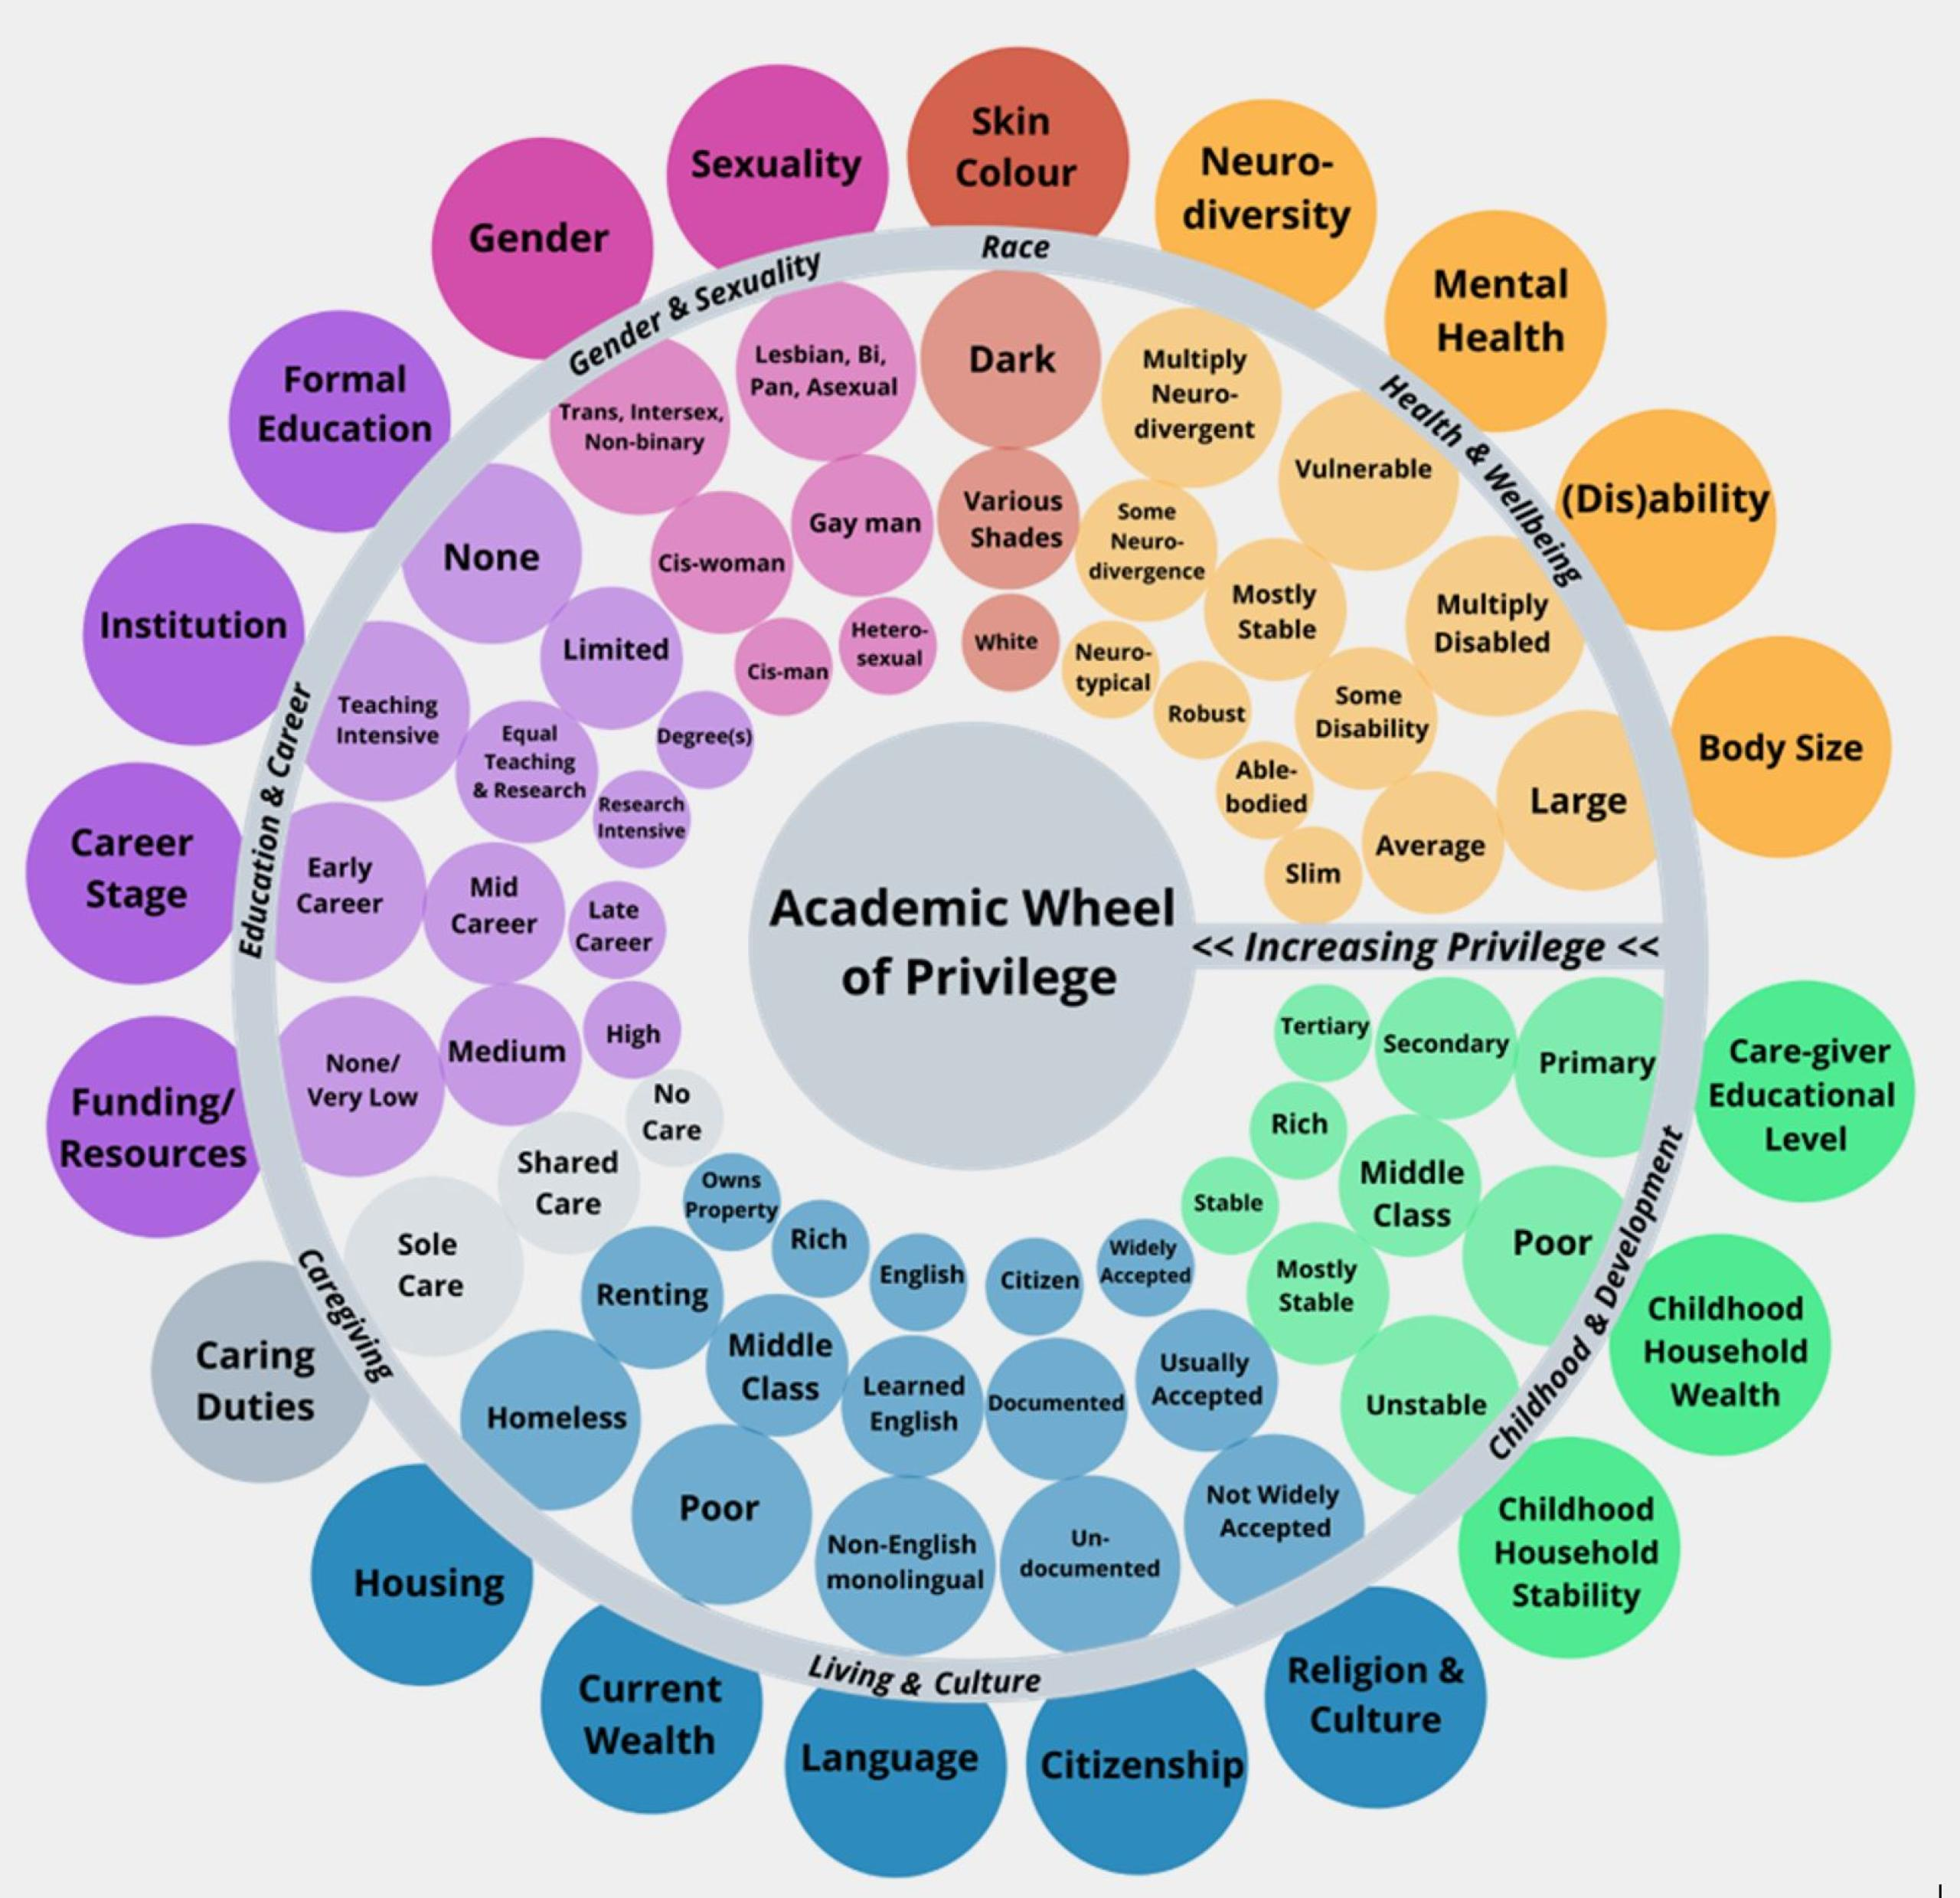

Slide 29
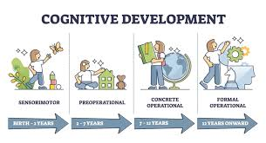
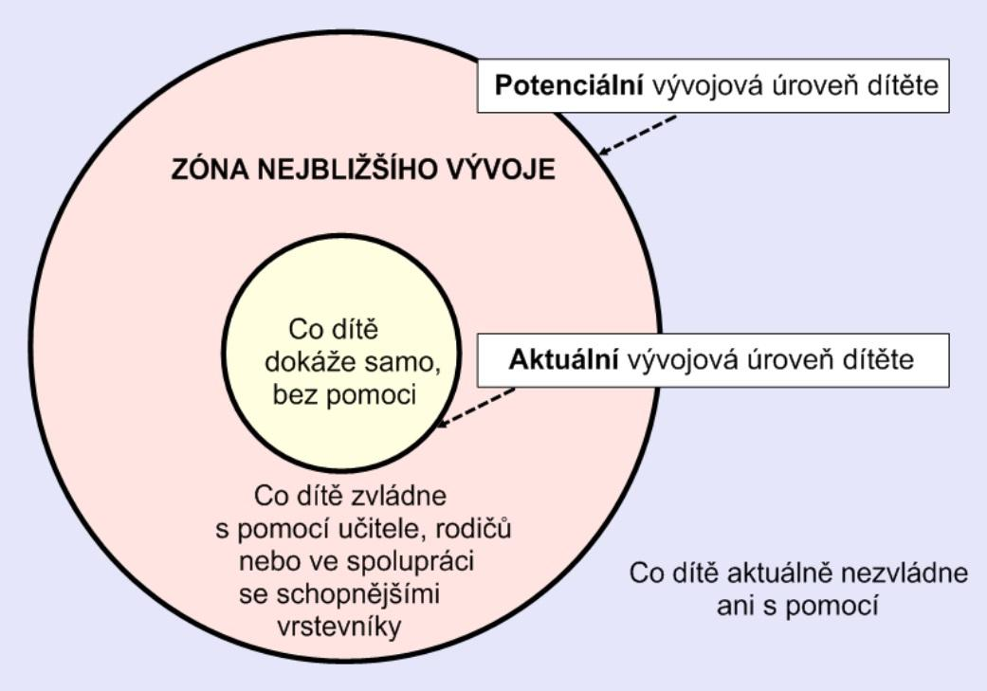
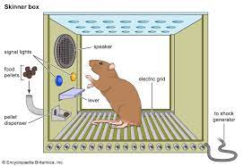
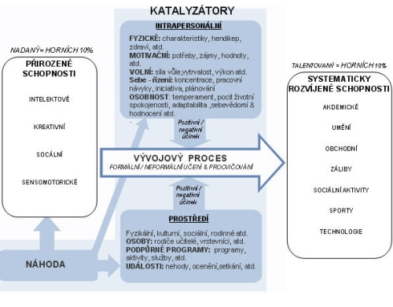
Druhé období, třetí období
Střední vývojové období (1920 – 1960) ovlivnilo pět osobností: L.S. Vygotskij, B.F. Skinner, J. Piaget, L.J. Cronbach, R.M. Gagné.
Nejmladší vývojové období (od r. 1960 do současnosti) reprezentují: B.S. Bloom, N.L. Gage, J. Bruner, A. Bandura, A.L. Brownová.

Slide 30
Přínos ped. psy. pro další obory - Aster (1990) uvádí:
regresní analýzu (R.T. Thorndike),
analýzu kovariance (A. Porter),
zjišťování reliability testů a dotazníků (L. Cronbach),
multivariační metody později zužitkované ve statistických počítačových programech typu SPSS - Statistical Programs for Social Scienes (B. Cooley, P. Lohnes)
meta-analýzu výsledků empirických výzkumů (G. Glass, I.V. Hedges).
jedná se ale i např. o action research, practice-based research...

